Slide 1
Toán 2
Tập 1
Tuần 13
Bài 37: Luyện tập chung – tiết 1

Slide 2


Slide 3
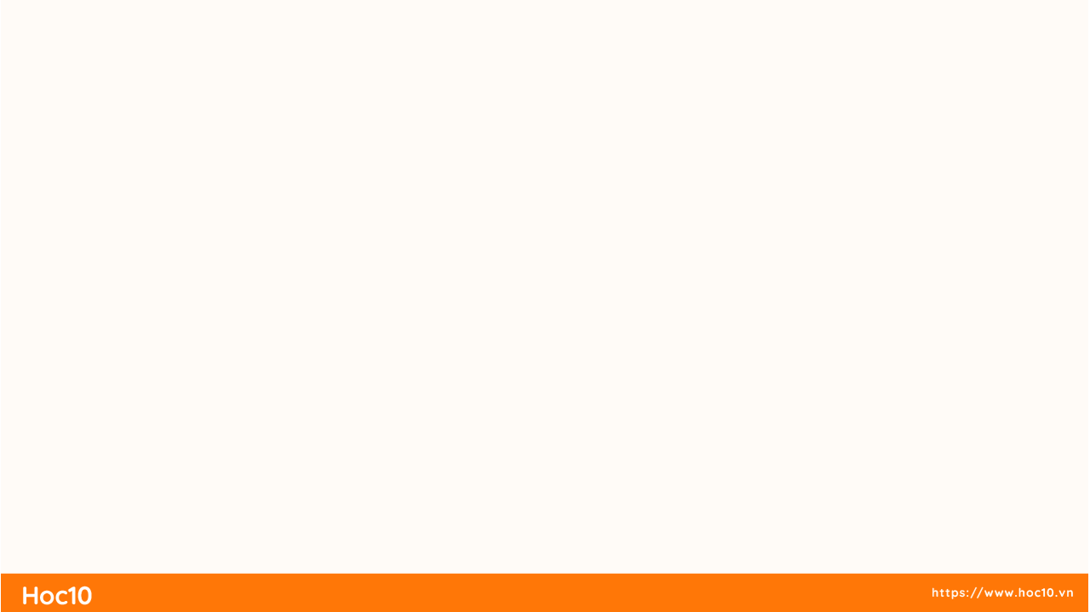

LUYỆN TẬP THỰC HÀNH

Slide 4

Đặt tính rồi tính:
1
58 + 17
31 + 69
49 + 9
58
31
49
+
+
+
17
69
9
85 - 68
100 - 24
72 - 6
85
100
72
-
-
-
68
24
6

Slide 5


Xếp các thẻ số vào ô thích hợp để tạo thành các phép tính đúng:
2
71
45
26
39
61
100
+ =
+ =
+ =
+ =
- =
- =
- =
- =

Slide 6
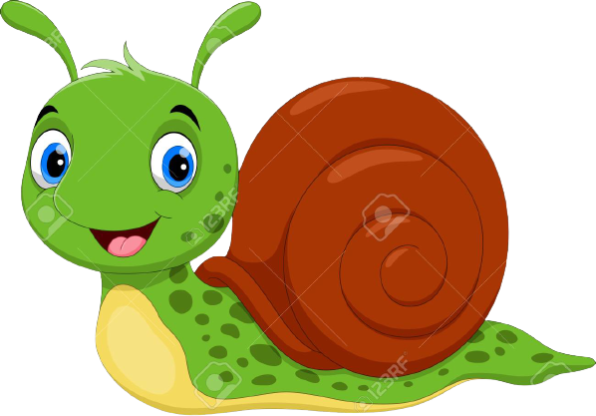
a. Tính:
3
20 + 30 + 50 =
100 – 30 – 40 =
100 – 8 – 10 =
44 + 6 + 50 =
50
92
70
50
11 + 22 + 66 =
73 – 14 + 20 =
33
59

Slide 7
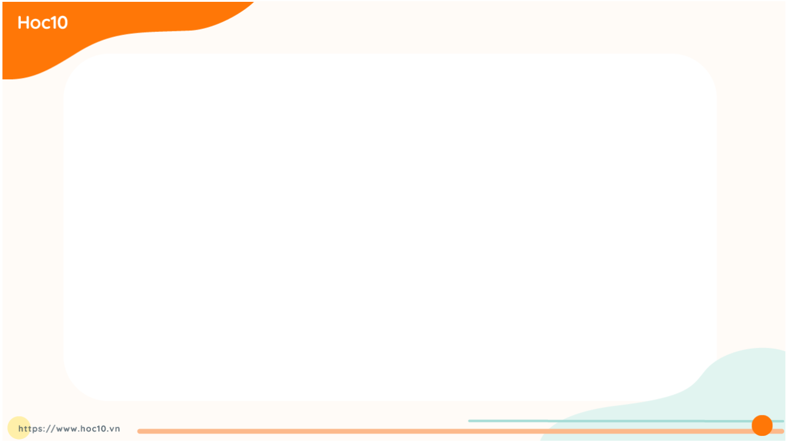

Em hãy chia sẻ những điều học được qua bài này.

Slide 8

DẶN DÒ

Slide 9


